Slide 1

Taller de Programación
Servicios REST
Alumno: César Balaguer García

Slide 2
Contenido Concepto Arquitecturas mas comunes Niveles Principios Comparativo

Slide 3
Contenido Concepto Arquitecturas mas comunes Niveles Principios Comparativo

Slide 4
REST (Representational State Transfer)
Tipo de arquitectura de desarrollo Web apoyado íntegramente en HTTP el cual permite crear servicios y aplicaciones los cuales podrán ser utilizados por cualquier dispositivo o cliente que entienda HTTP

Slide 5
Contenido Concepto Arquitecturas mas comunes Niveles Principios Comparativo

Slide 6
Arquitecturas más comunes
RPC (Remote Procedure Call)
Arquitectura que presenta una interfaz para las llamadas a procedimientos y funciones distribuidas.
Llamada “primera generación de Servicios Web” razón por la cual este servicio es muy utilizado y extendido
Últimamente ha recibido muchas críticas, incluso muchos conocedores indican que debe desaparecer

Slide 7
Arquitecturas más comunes
SOA (Arquitectura Orientada a Servicios)
Arquitectura donde la unidad básica para las comunicaciones es el mensaje, por lo que también se le conoce como “Servicios Orientados a Mensajes”
Son soportados por la mayor parte de los desarrolladores y analistas

Slide 8
Contenido Concepto Arquitecturas mas comunes Niveles Principios Comparativo

Slide 9
Niveles
Existen 3 niveles de calidad al momento de utilizar REST cuando se desarrolla una aplicación WEB
Uso correcto de URIs
Uso correcto de HTTP
Implementación de Hypermedia
Adicionalmente se debe considerar que NUNCA se debe guardar el estado en el servidor, toda información requerida que se solicita debe encontrarse en la consulta por parte cliente

Slide 10
Niveles
Uso correcto de URIs
Durante el desarrollo de una Web o de una Aplicación, las URL permiten acceder a diversas páginas, documentos, secciones del sitio Web, estos son llamados Recursos cuando se habla de REST
Los recursos son la información a la que se desea acceder, modificar o borrar, independientemente de su formato
Las URL son un tipo de URI que además de identificar al recurso, permiten localizarlo
Existen reglas básicas para nombrar una URI

Slide 11
Niveles
Los nombres de las URI no deben implicar una acción, por lo tanto debe evitarse el uso de verbos y/o verboides
Deben ser únicos, no se debe tener más de una URI para identificar un mismo recurso
Deben ser independientes de su formato
Deben mantener una jerarquía lógica
Los filtrados de información no se hacen en la URI

Slide 12
Niveles
Ejemplos:
https://compras.indraweb.net/cgi/facturas/0988110.pdf
Indica una URI incorrecta debido a que especifica que el documento se encuentra en formato PDF y la tercera regla básica indica que es independiente del formato, la
forma correcta es:
https://compras.indraweb.net/cgi/facturas/0988110

Slide 13
Niveles
Ejemplos:
https://compras.indraweb.net/cgi/facturas/0988110/editar
Indica una URI incorrecta debido a que especifica la acción que se va a realizar sobre el documento, la primera regla básica indica que no se deben indicar acciones.
La forma correcta es:
https://compras.indraweb.net/cgi/facturas/put/0988110

Slide 14
Niveles
HTTP
Métodos HTTP
GET: Utilizado para leer o consultar clientes, por ejemplo : GET/CLIENTE
POST: Utilizado para crear nuevos recursos, por ejemplo: POST/CLIENTE
PUT: Utilizado para editar el recurso, por ejemplo PUT/CLIENTE/C10307
DELETE: Utilizado para eliminar el recurso, por ejemplo DELETE/CLIENTE/C10307
PATCH: Utilizado para modificar parte del recurso, por ejemplo: PATCH/CLIENTE/C10307

Slide 15
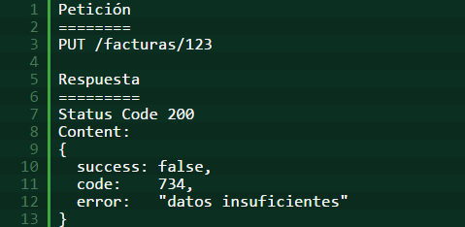
Niveles
HTTP
Códigos de estado
Uno de los errores más comunes que presentan los desarrolladores Web suele ser crear sus propias herramientas en lugar de utilizar las ya existentes, como por ejemplo los códigos de error y códigos de estado

Slide 16
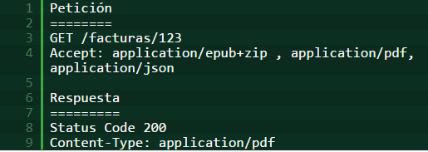
Niveles
HTTP
Aceptación de tipos de contenido
HTTP permite especificar el formato del recurso, se pueden indicar varios en orden de preferencia, para ello se utiliza el header Acept
La API devolverá el recurso en el primer formato de la lista que se encuentre disponible, en caso no se pueda mostrar con ninguno, devolverá el código de error HTTP 406

Slide 17
Niveles
Hypermedia
Permite conectar mediante vínculos las aplicaciones cliente con las APIs, esto permite a los clientes no preocuparse por conocer previamente como acceder a los recursos
<pedido>
<id>666</id>
<estado>Procesado</estado>
<links>
<link rel="factura">
http://example.com/api/pedido/666/factura
</link>
</links>
</pedido>

Slide 18
Contenido Concepto Arquitecturas mas comunes Niveles Principios Comparativo

Slide 19
Principios
Escalabilidad
De la misma interacción con los componentes. Las Web han crecido exponencialmente y a pesar de ello no han degradado su rendimiento.
Generalidad de interfaces
Es gracias al protocolo HTTP que cualquier cliente puede interactuar con cualquier servidor, HTTP sin necesidad de utilizar alguna configuración especial, esto no ocurre en otros servicios como SOAP

Slide 20
Principios
Puesta en funcionamiento independiente
Los clientes y servidores pueden ser puestas en funcionamiento durante muchos años, por tanto, los servidores antiguos deben ser capaces de entenderse con clientes actuales y viceversa. Diseñar un protocolo que permita este tipo de características puede resultar muy complicado. HTTP permite la extensibilidad mediante el uso de cabeceras.
Compatibilidad
Es compatible con componentes intermedios como proxys, caches que permiten mejorar el rendimiento, firewalls, gateways que permiten encapsular sistemas no propiamente Webs.

Slide 21
Contenido Concepto Arquitecturas mas comunes Niveles Principios Comparativo

Slide 22


 | REST | SOAP
Tecnología | Interacción dirigida por el usuario por medio de formularios | Flujo de eventos orquestados
 | Pocas operaciones con muchos recursos | Muchas operaciones con pocos recursos
 | Mecanismo consistente de nombrado de recursos | Falta de mecanismo de nombrado
 | Se centra en la escalabilidad y rendimiento a gran escala para sistemas distribuidos hipermedia | Se centra en el diseño de aplicaciones distribuidas
Protocolo
 | XML autodescriptivo | Tipado fuente, XML, Schema
 | Síncrono | Síncrono y Asíncrono

Slide 23
Protocolo | HTTP | Independiente del transporte
 | HTTP como protocolo de aplicación | HTTP como protocolo de transporte
 | Síncrono | Síncrono y Asíncrono
Gestión del Estado | El servidor no tiene estado | Elservidor puedemantener el estado de la conversación
 | Los recursos contienen datos y enlaces | Los mensajes solo contienen datos
 | Los clientes mantienen los estados siguiendo los enlaces | Los clientes mantienen los estados suponiendo el estado del servicio
 | Técnicas para añadir sesiones (cookies) | Técnicas para añadir sesiones (cabeceras de sesion)
Seguridad | Https | Ws-Security
 | Implementado desde hace muchos años | Las implementaciones son recientes
 | Comunicación punto a punto segura | Comunicación origen - destino segura

Slide 24
Ejemplo práctico

Slide 25
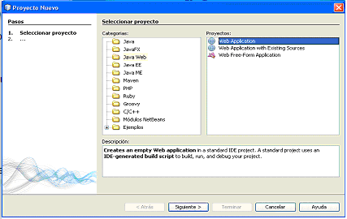
Ejemplo Práctico

Slide 26
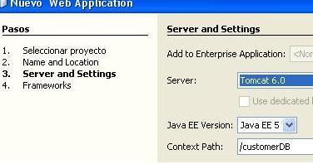
Ejemplo Práctico

Slide 27

Ejemplo Práctico

Slide 28
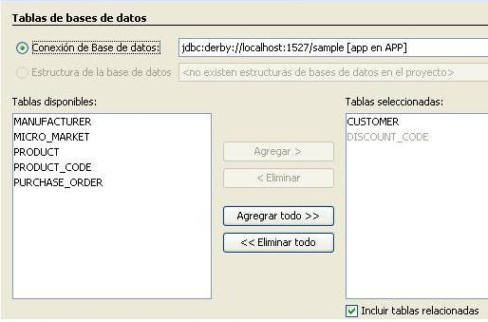
Ejemplo Práctico

Slide 29
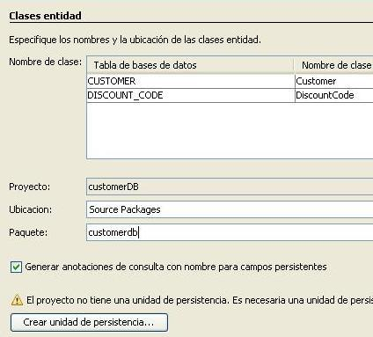
Ejemplo Práctico

Slide 30

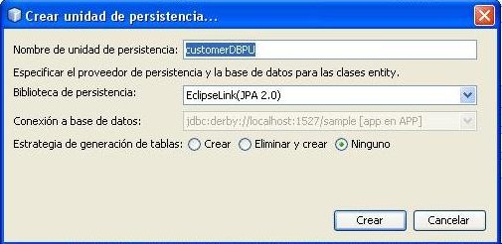
Ejemplo Práctico

Slide 31

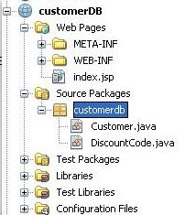
Ejemplo Práctico

Slide 32

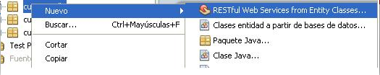
Ejemplo Práctico

Slide 33
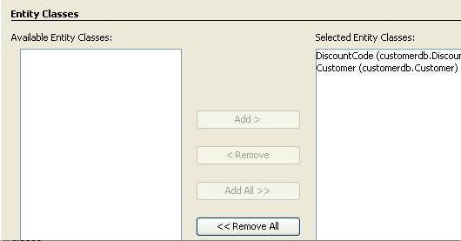
Ejemplo Práctico

Slide 34
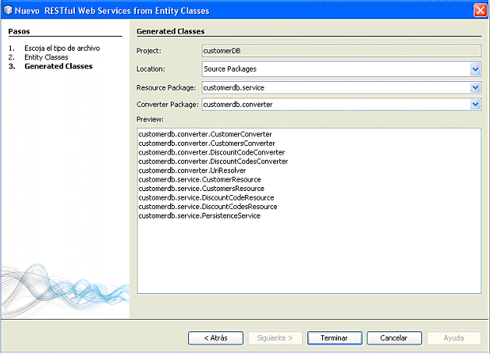


Ejemplo Práctico

Slide 35
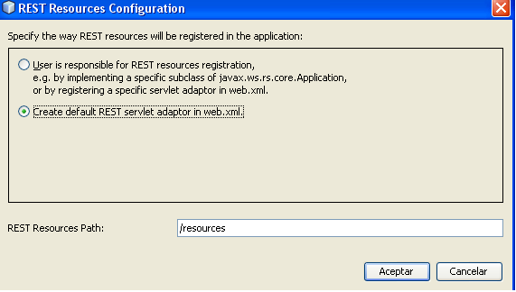
Ejemplo Práctico

Slide 36

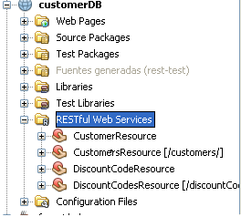
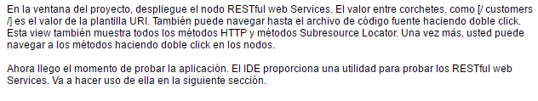
Ejemplo Práctico

Slide 37
GRACIAS

